Slide 1

気づきのシート⑧ ベッド上でおむつ交換

Slide 2
次のイラストから、どんなことに気づきますか？
課題となる状況、状態を、
複数の視点（例えば環境・心理・ADL）から見つけて、
それぞれの課題への対応を考えましょう。

Slide 3
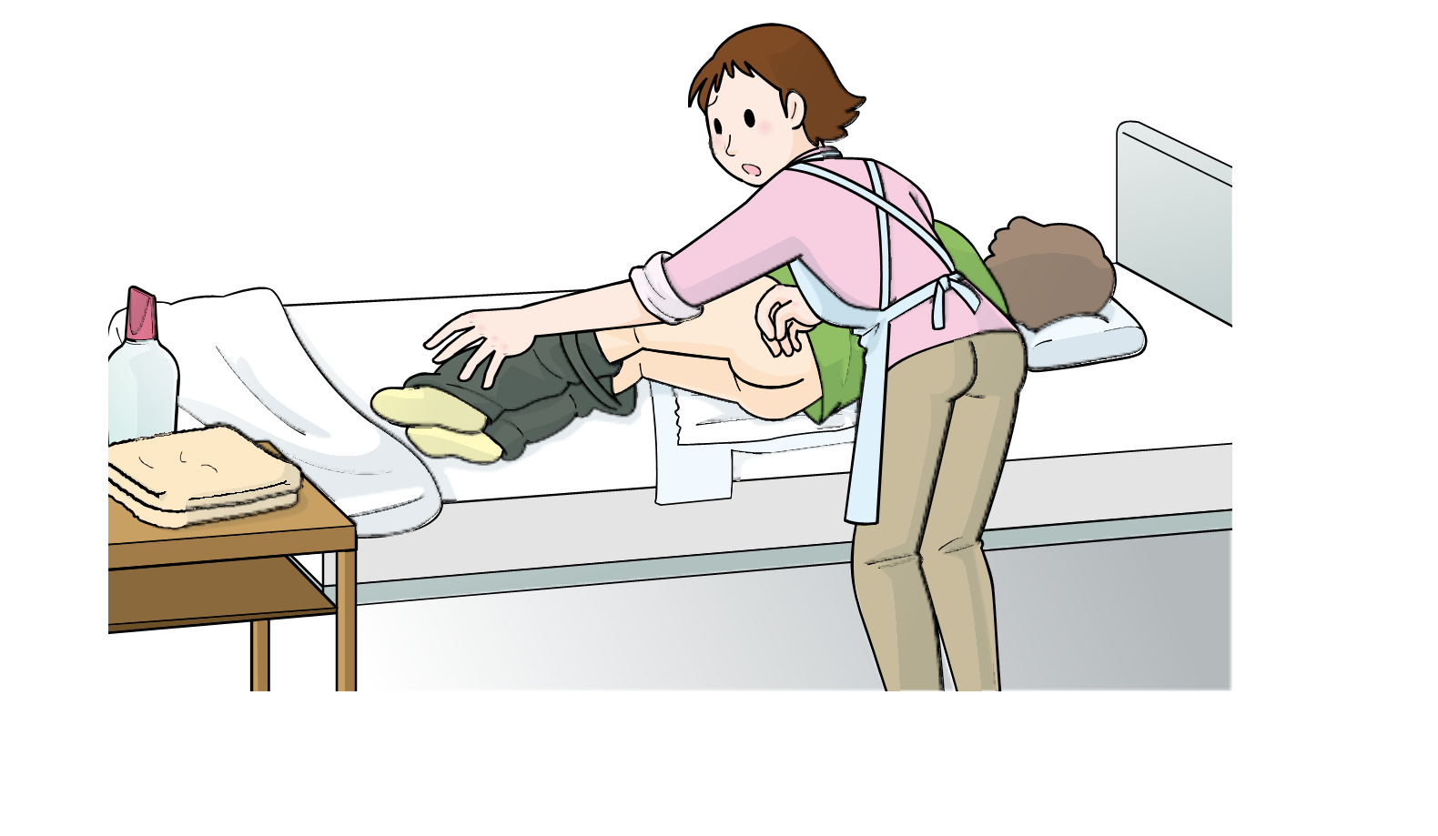

Slide 4
解答例
・利用者は側臥位のままになっている。
→側臥位の状態で利用者から完全に手を放してはいけない。
バランスが保てず姿勢が崩れることで転落につながるかもしれない。
・利用者から目を離して物品を取ろうとしている。
→物品はあらかじめ、すぐに手の届く位置に配置しておく。
・介護者は素手でオムツ交換をしている。
→ディスポーザブルグローブ（ディスポ）を着用する。
・プライバシーへの配慮ができているか。
→イラストでは確認できないが、個室であればドアを閉める、多床室であれば
カーテンを閉める等の配慮が必要。

Slide 5
教材作成
特定非営利活動法人 まちあす 代表理事
（株）未来企画 介護事業部長
前東北保健医療専門学校 介護福祉科 学科長
軍司 大輔

